Slide 1
Открытый урок по информатике
для учащихся 10-11 классов
Юго-Западного округа
Подготовила: учитель информатики и ИКТ Внукова Л.В.
Март, 2025 год

Slide 2
Задание 14 ЕГЭ Информатика 2025
Позиционные системы счисления.
Повышенный уровень сложности.
Специализированного программного обеспечения не требуется.

Slide 3
Что нужно знать:
Принципы кодирования чисел в позиционных системах счисления;
Перевод чисел из любой системы счисления в десятичную;
Перевод чисел из десятичной системы счисления в любую другую систему счисления.

Slide 4
Принцип кодирования
10^{N} = 1000...0 (N нулей) Например: 10⁵=100000
10^{N}-1= 999...9 (N девяток) Например: 10⁵ - 1=99999
10^{N}-10^{M}=10^{M}(10^{N-M} – 1) = 999...9000...0 (N-M девяток, М нулей) Например: 10⁵ -10³=99000
3^{N} = 1000...03 Например: 3⁵=1000003
3^{N}-1= 222...23 Например: 3⁵ - 1=222223
3^{N}-3^{M}=3^{M}(3^{N-M} – 1) = 222...2000...03 Например: 3⁵ -3³=220003
а^{N} = 1000...0а Например: 19⁵=10000019
а^{N}-1= (а-1)(а-1)(а-1)...(а-1)а Например: 8⁵ - 1=777778
а^{N}-а^{M}=а^{M}(а^{N-M} – 1) = (а-1)(а-1)(а-1)...(а-1)000...0а Например: 9⁵ -9³=880009

Slide 5
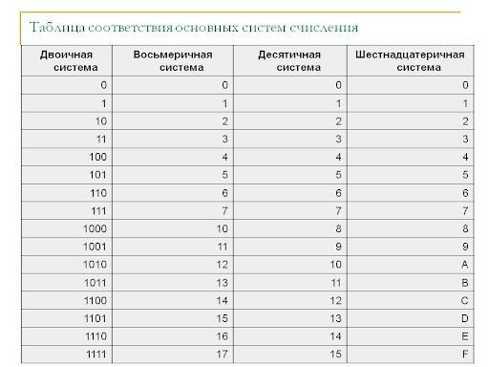

Slide 6
Перевод из десятичной системы счисления в любую другую.

Slide 7
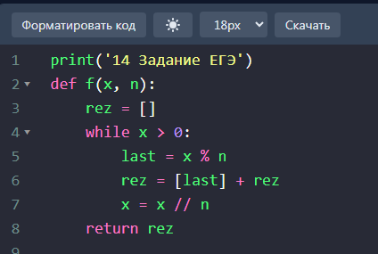
Алгоритм перевода из десятичной системы в систему счисления с основанием n

Slide 9
Число 1452, записанное в шестеричной системе счисления переведите в десятичную систему счисления.

Slide 10
Алгоритм перевода в десятичную систему счисления из системы с основанием n

Slide 11
Ограничение функции int
Функция int, используемая в приведённой программе для перевода чисел из 6-ричной системы счисления в десятичную, имеет существенное ограничение: в качестве второго параметра – основания системы счисления – она принимает значение в диапазоне от 2 до 36, значение параметра по умолчанию равняется 10 Верхняя граница диапазона второго аргумента, равная 36, получается как сумма 10 десятичных цифр (0-9) и 26 букв английского алфавита (A-Z), для систем счисления с бóльшим основанием нет договорённости о цифрах, идущих после цифры Z, что обуславливает рассматриваемое ограничение.
Так, в случае вызова int('12345', 36) функция вернёт десятичное значение
А для функции int('12345', 37) будет сгенерировано исключение: ValueError: int() base
must be >= 2 and <= 36, or 0
Поэтому при основании системы счисления в задании, большем чем 36, использование второго способа решения задачи невозможно.

Slide 12
Что может быть:
Прямое сложение в системах счисления;
Операции в одной системе счисления;
Операции в разных системах счисления с одной переменной;
Операции в разных системах счисления с двумя переменными.

Slide 13
Прямое сложение в СС.
Значение арифметического выражения ************** записали в системе счисления с основанием ******.
Сколько цифр **** содержится в этой записи?

Slide 14
1. Значение арифметического выражения 9⁸ + 3⁵ − 9 записали в системе счисления с основанием 3. Сколько цифр 2 содержится в этой записи?
(3²)⁸ + 3⁵ - 3² = 3¹⁶ + 3⁵ - 3²
3¹⁶ = 1 000...0₃ 16 нулей
3¹⁶ +3⁵= 1 000...0100000₃
3⁵= 1 00000₃
3¹⁶ +3⁵ - 3²= 1000...0100000₃
100₃
3²= 1 00₃
1000...00222003
Ответ: 3

Slide 15
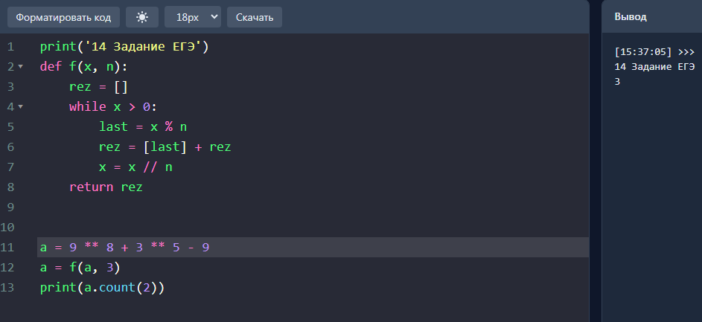
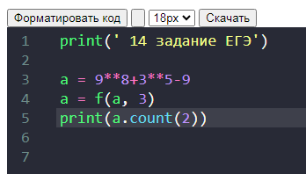

Slide 16
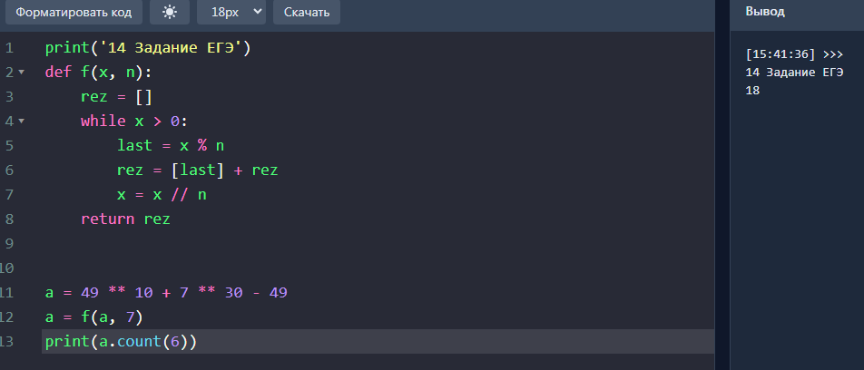
2. Значение арифметического выражения 49¹⁰ + 7³⁰ − 49 записали в системе счисления с основанием 7. Сколько цифр 6 содержится в этой записи?

Slide 17
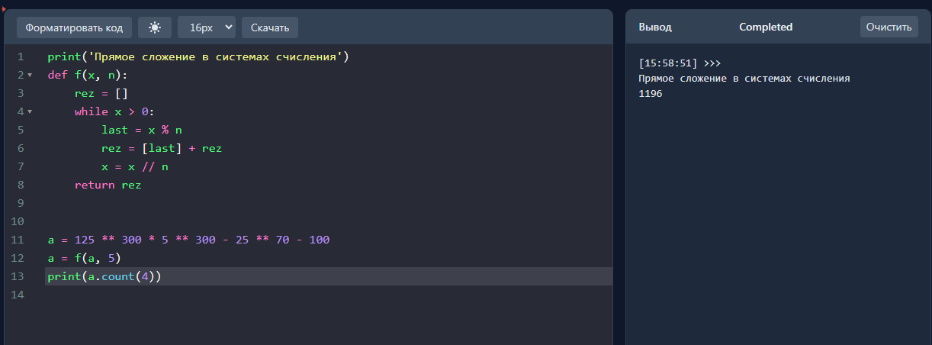
3. Значение арифметического выражения 125³⁰⁰ * 5^{300 —} 25⁷⁰ - 100 записали в системе счисления с основанием 5. Сколько цифр 4 содержится в этой записи?

Slide 18
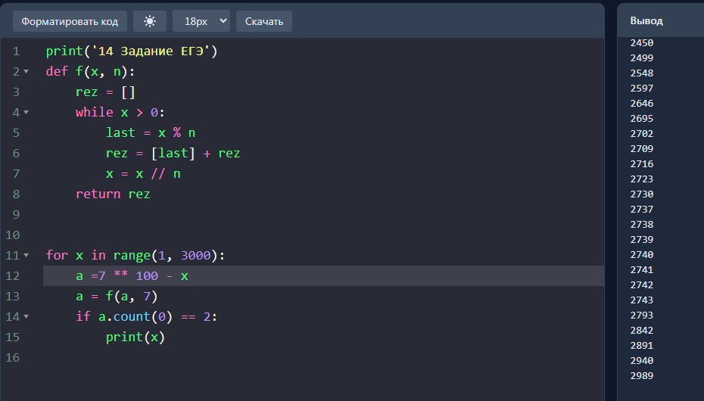
Операции в одной системе счисления
4. Значение арифметического выражения 7¹⁰⁰ – х, где х – целое положительное число, не превышающее 3000, записали в системе счисления с основанием 7. Определите наибольшее значение х, при котором в семеричной записи числа, являющегося значением данного арифметического выражения, содержится ровно два нуля. В ответе запишите число в десятичной системе счисления.

Slide 19
Операнды арифметического выражения записаны в системе счисления с основанием 19:
98897x2119 + 2x92319.
В записи чисел переменной x обозначена неизвестная цифра из алфавита 19-ричной системы счисления. Определите наибольшее значение x, при котором значение данного арифметического выражения кратно 18. Для найденного значения x вычислите частное от деления значения арифметического выражения на 18 и укажите его в ответе в десятичной системе счисления. Основание системы счисления в ответе указывать не нужно.

Slide 20
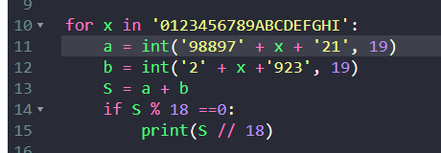
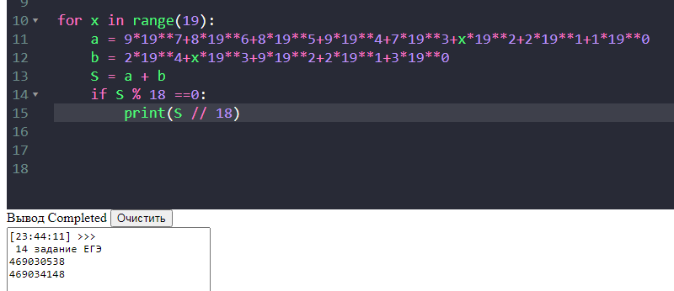

Slide 21
6. Операнды арифметического выражения записаны в системе счисления с основанием 25. 2xx26129₂₅ + 54xxx711₂₅ В записи чисел переменной x обозначена неизвестная цифра из алфавита 25-ричной системы счисления. Определите наименьшее значение x, при котором значение данного арифметического выражения кратно 24. Для найденного x вычислите частное от деления значения арифметического выражения на 24 и укажите его в ответе в десятичной системе счисления.

Slide 22
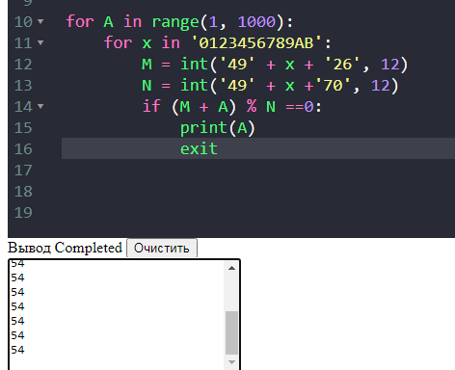
7. Числа M и N записаны в системе счисления с основанием 12 соответственно. M = 49x26₁₂, N = 49x70₁₂. В записи чисел переменной x обозначена неизвестная цифра из алфавита двенадцатеричной системы счисления. Определите наименьшее значение натурального числа A, при котором существует такой x, что M + A кратно N.

Slide 23
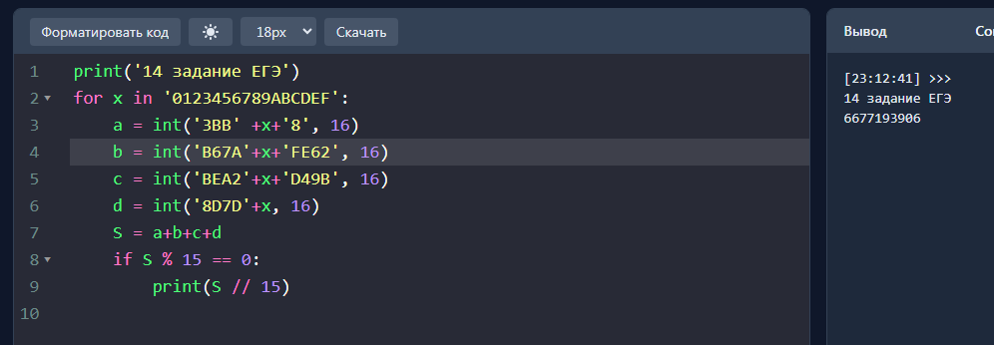
8. Операнды арифметического выражения записаны в системе счисления с основанием 16. 3BBx8₁₆ + B67AxFE62₁₆ + BEA2xD49B₁₆ + 8D7Dx₁₆ В записи чисел переменной x обозначена неизвестная цифра из алфавита 16-ричной системы счисления. Определите наибольшее значение x, при котором значение данного арифметического выражения кратно 15. Для найденного x вычислите частное от деления значения арифметического выражения на 15 и укажите его в ответе в десятичной системе счисления.

Slide 24
Операции в разных СС
9. Решите уравнение 60₈ + x = 120_{7.} Ответ запишите в шестеричной системе счисления. Основание системы счисления указывать не нужно.
60 = 6*8 +0*8=48
120 = 1*7+2*7+0*7 =63
48 + х = 63
х = 15
15 :6 = 2 и ост 3
Ответ: 23

Slide 25
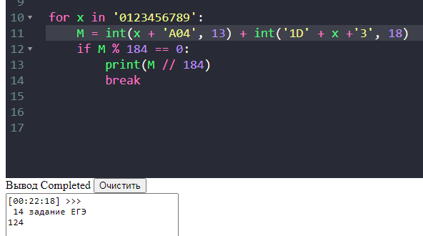
Операции в разных СС
10. Операнды арифметического выражения записаны в системе счисления с основаниями 13 и 18: xA04₁₃ + 1Dx3₁₈.
В записи чисел переменной x обозначена неизвестная цифра из алфавита десятичной системы счисления. Определите наименьшее значение x, при котором значение данного арифметического выражения кратно 184. Для найденного значения x вычислите частное от деления значения арифметического выражения на 184 и укажите его в ответе в десятичной системе счисления. Основание системы счисления в ответе указывать не нужно.

Slide 26
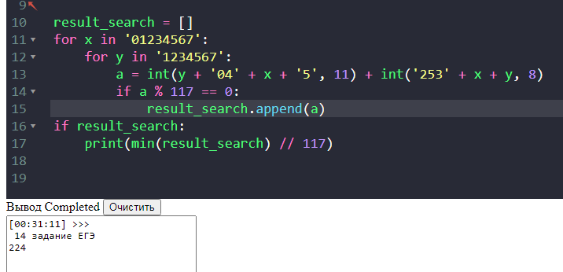
Операции в разных СС с двумя переменными
11. Операнды арифметического выражения записаны в системах счисления с основаниями 8 и 11: y04x5₁₁ + 253xy₈. В записи чисел переменными x и y обозначены допустимые в данных системах счисления неизвестные цифры. Определите значения x и y, при которых значение данного арифметического выражения будет наименьшим и кратно 117. Для найденных значений x и y вычислите частное от деления значения арифметического выражения на 117 и укажите его в ответе в десятичной системе счисления. Основание системы счисления в ответе указывать не нужно.

Slide 27
12. Операнды арифметического выражения записаны в системах счисления с основаниями 15 и 17. 123x515 + 67y917. В записи чисел переменными x и y обозначены неизвестные цифры из алфавитов 15-ричной и 17-ричной систем счисления соответственно. Определите значения x, y, при которых значение данного арифметического выражения кратно 131. Для найденных значений x, y вычислите частное от деления значения арифметического выражения на 131 и укажите его в ответе в десятичной системе счисления. Если можно выбрать x, y не единственным образом, возьмите ту пару, в которой значение y меньше. Основание системы счисления в ответе указывать не нужно.

Slide 29
Разные задачи
Значение арифметического выражения 43 * 7¹⁰³ - 21 * 7⁵⁷ +98
записали в системе счисления с основанием 7. Найдите сумму цифр получившегося числа и запишите её в ответе в десятичной системе счисления.
n = 43 * 7**103 - 21 * 7**57 + 98
s = 0
while n:
s += n % 7
n //= 7
print(s)
Ответ: 276

Slide 30
14. (С. Чайкин) Дано арифметическое выражение: 73x1y₆₇ + 49y6_{х}. В записи чисел переменными x и y обозначены неизвестные цифры из допустимого алфавита для указанных систем счисления. Определите, сколько различных значений может принимать выражение при всех возможных x и y.
rez = set()
for x in range(10, 67):
for y in range(x):
a = 7*67**4+3*67**3+x*67**2+1*67**1+y*67**0
b = 4*x**3+9*x**2+y*x**1+6*x**0
rez.add(a+b)
print(len(rez))
Ответ : 2166

Slide 31
15. (А.Богданов) Найдите минимальное число x, для которого будет верно равенство его представлений в системах счисления с основаниями p и q: x = 24351p = 14325q В ответе запишите найденное число в десятичной системе счисления

Slide 32
16. (А. Кабанов) При каком наименьшем натуральном значении переменной х в выражении 81²⁰-9^{х}+50 сумма цифр в девятеричной записи числа равна 138?

Slide 33
17. Определите число N, для которого выполняется равенство
123_{N} =93_{N+2}

Slide 34
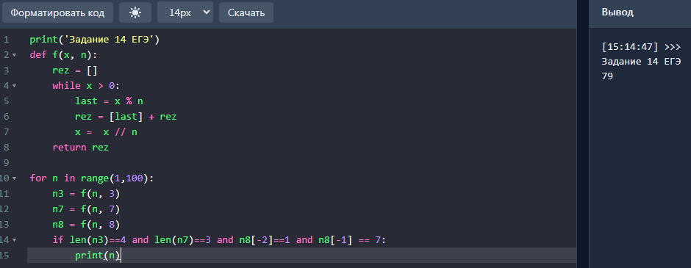
18. Запись числа N в системе счисления с основанием 3 содержит четыре цифры, запись этого числа в системе счисления с основанием 7 содержит три цифры, а запись в системе счисления с основанием 8 заканчивается на 17. Чему равно N? Запишите ответ в десятичной системе счисления.

Slide 35
Спасибо за внимание!
Удачи всем на экзамене!

